Slide 1
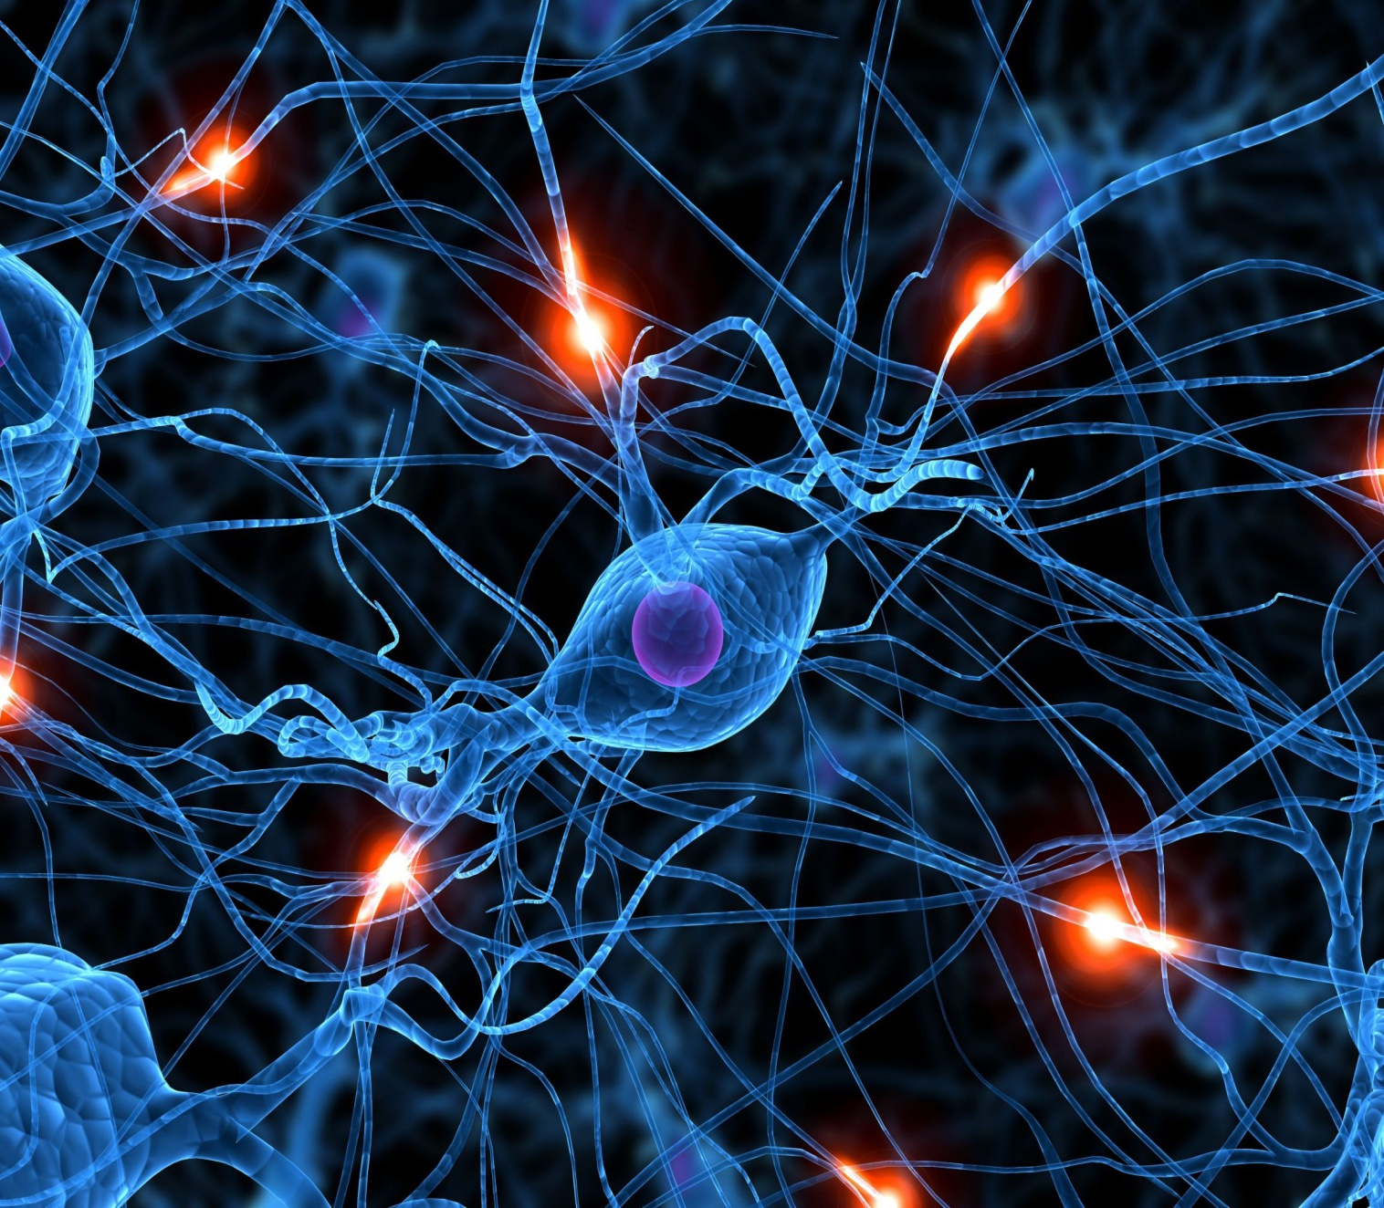
DROGAS Y SNC
Ángela Mª García García
Raquel Maroto Cejudo
Alejandro Tavallo Cruz
Angela Maqueda Vilchez
Cristina Pérez Jódar

Slide 2
Guión
Características generales de las drogas. Tolerancia. Síndrome de abstinencia. Refuerzo positivo. Refuerzo negativo.
Drogas beneficiosas utilizadas por sociedades diferentes.
Opiáceos.
Cannabis.
Cocaína y anfetamina.
Tratamientos clínicos en paciente drogado. Organismos contra la droga.

Slide 3
1. Características generales de las drogas
Adicción
Alguien que es adicto a una droga está obligado a cumplir las demandas de su dependencia a las drogas.
Hace mucho, las personas descubrieron sustancias halladas en la naturaleza con cualidades medicinales. Entre ellas:
Hierbas. Ayudaban a prevenir enfermedades y paliar el dolor.
Drogas Recreativas. Tenían efectos placenteros cuando se ingerían, bebían o fumaba. La más universal era el alcohol etílico.

Slide 4
Drogas adictivas
Droga | Lugares de acción
Alcohol etílico | Receptor NMDA (antagonista indirecto); receptor GABA_{A} (antagonista indirecto).
Barbitúricos | Receptor GABA_{A} (agonista indirecto)
Benzodiacepinas (tranquilizantes) | Receptor GABA_{A} (agonista indirecto)
Cannabis (marihuana) | Receptor canabinoide CB1 (agonista)
Nicotina | Receptor ACh nicotínico (agonista)
Opiáceos (heroína, morfina, etc.) | Agonistas de los receptores opioides y
Fenciclidina (PCP) y ketamina | Receptor NMDA (antagonista indirecto)
Cocaína | Bloquea la recaptación de dopamina, serotonina y NA.
Anfetamina | Causa la liberación de dopamina (haciendo que los transportadores funcionen a la inversa)

Slide 5
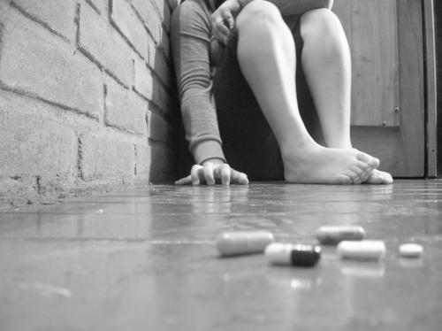
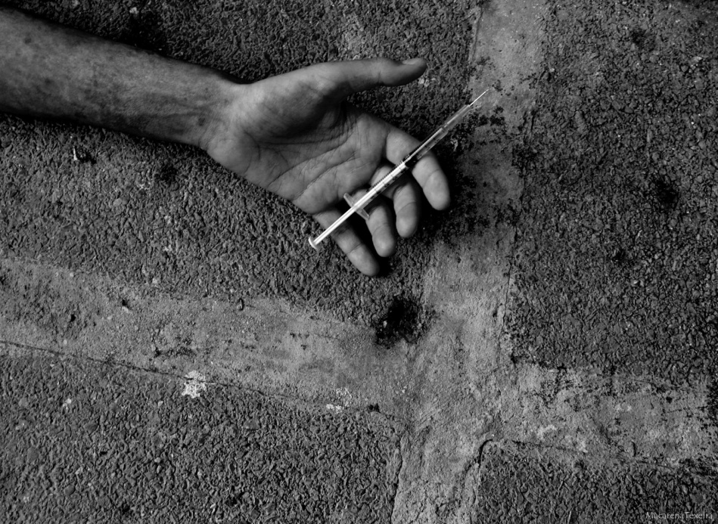
Adicción física en comparación con la adicción psicológica
Podemos distinguir:
Dependencia Física. Estado adaptativo que se manifiesta por intensas alteraciones físicas cuando se suspende la administración de una droga.
Dependencia Psíquica. Estado en el que una droga produce una sensación de satisfacción y una motivación psíquica que requiere la administración de una droga para producir placer o evitar sensaciones desagradables.

Slide 6
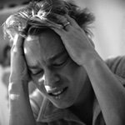
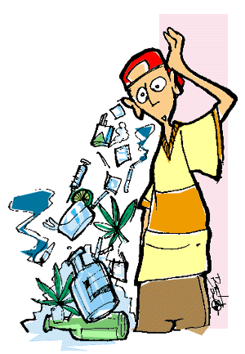
Las personas dependientes de la droga muestran:
Tolerancia. Hecho por el cual se incrementa progresivamente la dosis de una droga para que su administración produzca un efecto concreto; está originada por la puesta en marcha de mecanismos compensatorios que se oponen a los efectos de la droga.
Síndrome de abstinencia. Aparición de síntomas opuestos a aquellos producidos por una droga cuando se cesa bruscamente su consumo, estando originados por los mismos mecanismos compensatorios explicados anteriormente.

Slide 7
Refuerzo Positivo
Las drogas adictivas tienen efectos reforzadores, que incluyen la activación del mecanismo de refuerzo, que fortalece la respuesta a la que se asocia.
Papel en la drogadicción
La eficacia de un estímulo reforzante es mayor si ocurre inmediatamente después de la respuesta y viceversa. La razón es el aprendizaje de las consecuencias de nuestra conducta.
El refuerzo más potente tiene lugar cuando las drogas producen cambios repentinos en la actividad de los mecanismos cerebrales de refuerzo y viceversa.
La capacidad de las personas para recordar haber practicado una conducta hace posible que se refuerce su conducta. Sin dicha capacidad, impide que el animal aprenda a tomar la droga.
Mecanismos Neurales
Los efectos reforzadores tienen un efecto fisiológico común: la liberación de dopamina en el núcleo accumbens, condición necesaria para que tenga lugar un refuerzo positivo.

Slide 8
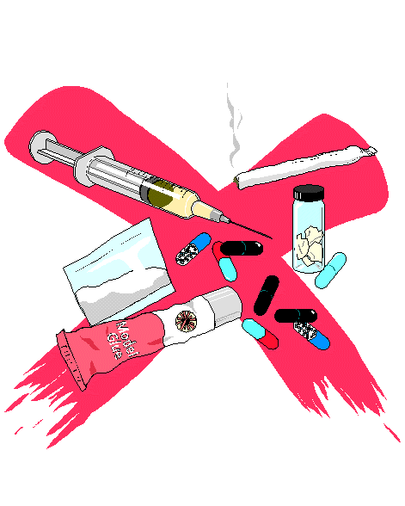
Refuerzo Negativo
Es una conducta que pone fin a un estímulo aversivo se verá reforzada. Explica la adquisición de la adicción a drogas bajo ciertas circunstancias.
No confundir el refuerzo negativo con el castigo, aunque ambos implican estímulos aversivos el primero responde más probablemente y el segundo menos.

Slide 9
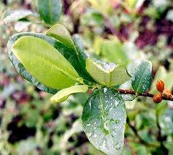
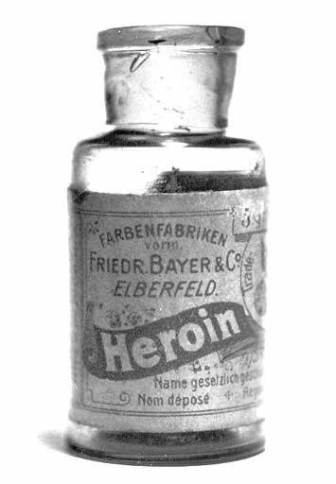
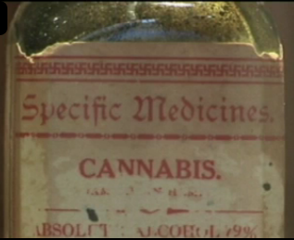
EFECTOS TERAPÉUTICOS DE LAS DROGAS
COCAINA
HEROÍNA
CANNABIS

Slide 10
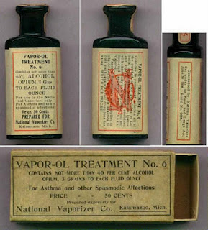
USOS TERAPEUTICOS DE LA COCAINA
Es un analgésico natural
Gran rechazo ante la sociedad por la facilidad con la que crea adicción.
USOS TERAPEUTICOS DE LA HEROINA
Tratamiento de la tuberculosis por su capacidad de suprimir el reflejo de la tos.
Heroína para la tos. Este frasco de Bayer se vendió entre 1890 y 1910.

Slide 11
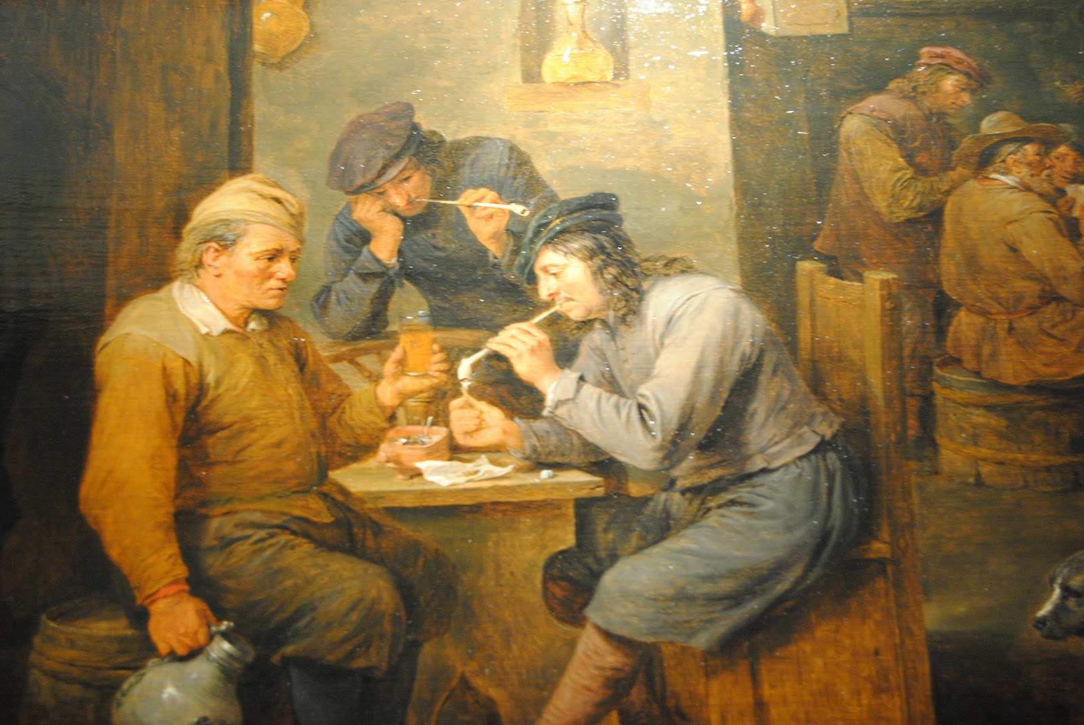
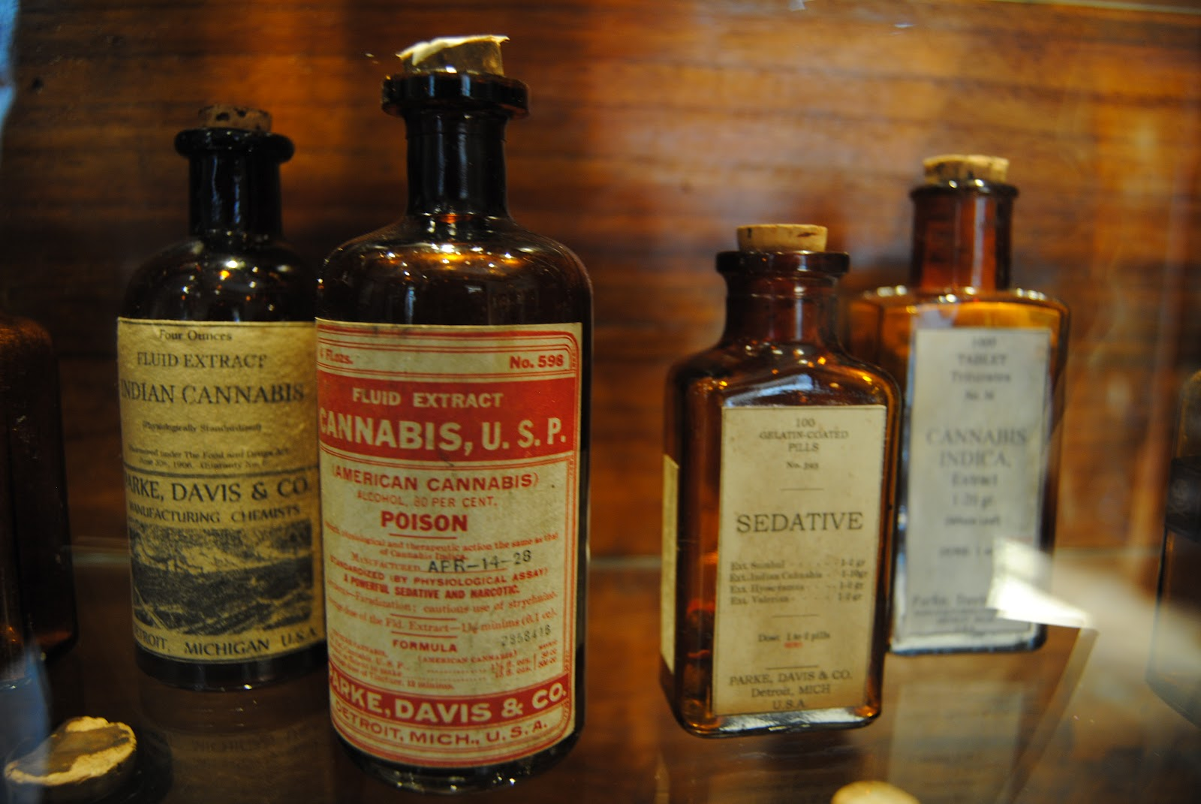
USOS TERAPEUTICOS DEL CANNABIS
- Utilizada desde la antigüedad para consumo recreativo y terapeutico
- Conocimiento de sus propiedades curativas en China desde hace 5000 años.
PROPIEDADES DEL CÁNNABIS SOBRE:
Dolor crónico
Neurotoxicidad y neuroprotección
Esclerosis múltiple
Enfermedades neurogenerativas del sistema motor
Enfermedades mentales
Asma bronquial
Nauseas y vómitos
Trastornos de la ingesta
Efectos antitumorales
Alteraciones de la inmunidad
Función cardiovascular
Glaucoma
…

Slide 12
DOLOR CRÓNICO:
Receptores de cannabinoides en las regiones que participan en el control de la nocicepción
NEUROTOXICIDAD Y NEUROPROTECCIÓN
-Trauma cerebral
Epilepsia
Enfermedad de Parkinson
-Enferemdad de Huntington
-Enfermedad de Alzheimer
NEUROPROTECCIÓN CEREBRAL:

Slide 13
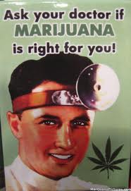
ENFERMEDADES NEUROGENERATIVAS DEL SISTEMA MOTOR
Receptores cannabinoides en ganglios basales y cerebelo
Regulación del tono de los movimientos
Importancia en patologías neurológicas del sistema motor.
NÁUSEAS Y VÓMITOS
Reducción de nauseas y vómitos en pacientes sometidos a tratamiento quimioterapico con antineoplásicos

Slide 14
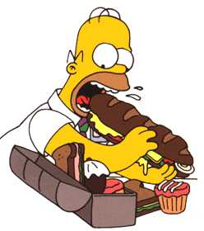
TRANSTORNOS DE LA INGESTA:
Estimulación del apetito
Por ello, se emplea en el tratamiento de la caquexia en pacientes con sida.
NO se emplearía en la anorexia

Slide 15
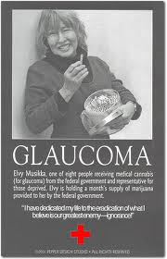
GLAUCOMA
Efectos antitumorales
Escaso efecto hipotensor
Efecto hipotensor intraocular
Inmunosupresión

Slide 16
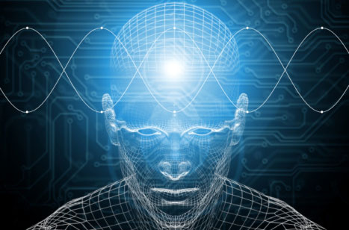
PRINCIPALES DROGAS DE CONSUMO
OPIACEOS
COCAÍNA
CANNABIS

Slide 17
Los Opiáceos
Derivado de la adormidera del opio.
- La adicción tiene repercusiones sociales, personales y económicos:
● Drogas ilegales.
● La tolerancia obliga a delinquir para adquirir dinero.
● Administrados por vía intravenosa → SIDA, Hepatitis.
● Dosis elevadas conlleva a la muerte.
- Tipos: Más conocidos: Morfina, codeína y heroína

Slide 18
Los Opiáceos
Efectos:
● Síndrome de abstinencia: Falta de droga en el organismo. Varias fases:
▪ Síntomas excitabilidad, lagrimeo, sudoración, bostezos e insomnio
▪ En 2º y 3º días piloerección (piel de gallina), escalofríos, y alteraciones gastrointestinales, con dolor abdominal, nauseas y vómitos.
▪ El cuadro va remitiendo, aunque se mantiene recuerdo de la droga.
● Analgesia: Opiáceos estimulan receptores que producen analgesia, que inhiiben el dolor.

Slide 19
Los Opiáceos
Bases neurales de los efectos reforzantes.
- Receptores de opiaceos en el área tegmental ventral y en el núcleo accumbens.
- Estos receptores importantes en efectos reforzantes de opiáceos, provoca disminuya actividad neuronas secretoras de GABA. (Estudio Wise y cols. 1995).
- La liberación endógena es importante en efectos reforzantes de algunas drogas adictivas. P.ej. Naxolona y otros fármacos reducen los efectos reforzantes del alcohol.

Slide 20
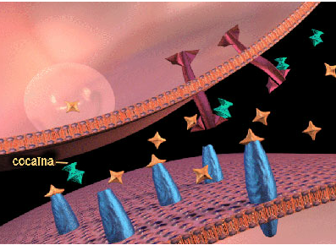
Cocaína
desactiva las proteínas del transportador de dopamina, bloqueando así la Recaptación de dopamina tras ser liberada por los botones terminales.
actúa sobre los receptores adrenérgicos, inhibiendo la Recaptación de noradrenalina.
Bloquea la Recaptación de serotonina.
La cocaína tiene el mecanismo de acción de un anestésico local
La cocaína es la segunda droga de comercio ilegal más extendida en España después del Cannabis. Es el reforzador más efectivo de todas las drogas disponibles.

Slide 21
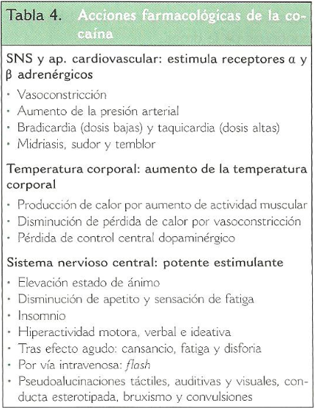
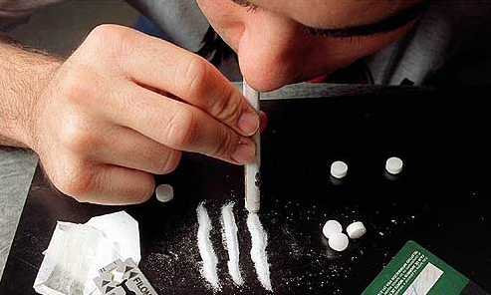
Efectos de la cocaína
Las personas se tornan eufóricas, activas y locuaces. Dicen sentirse energéticas y en alerta.
En personas que abusan con regularidad: comportamiento psicótico

Slide 22
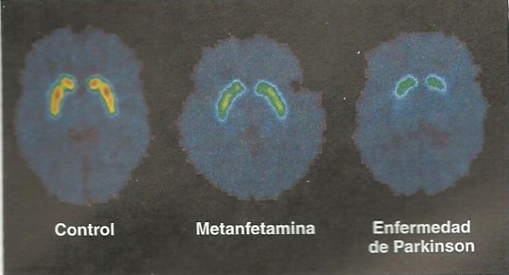
Ahondando en el sistema nervioso central:
Dosis moderadas producen:
Elevación del estado de ánimo.
Sensación de mayor energía y lucidez.
Disminución del apetito.
Insomnio.
Mayor rendimiento en la realización de tareas.
Disminución de la sensación de fatiga.
Hiperactividad motora, verbal e ideativa.
Efectos adversos a largo plazo en el cerebro: estudio TEP de McCann y cols. (1998). Se descubrió que individuos que abusaban previamente de la droga mostraban una disminución de los transportadores de dopamina en el núcleo caudado y en el putamen. Por ello, estas personas tendrían más riesgo de padecer la enfermedad del Parkinson a medida que envejecen.

Slide 23
Varios estudios han demostrado que inyecciones intravenosas de cocaína aumentan la concentración de dopamina en el núcleo accumbens, medida por microdiálisis. (Petit y justice, 1989, di ciano y cols. 1995; wise y cols., 1995).

Slide 24
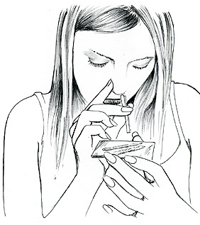
Síndrome de abstinencia de la cocaína

Slide 25
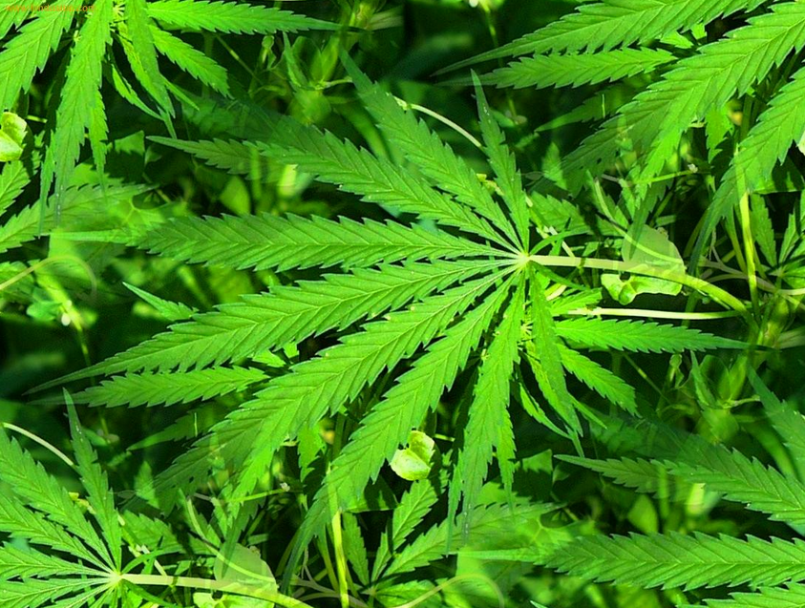
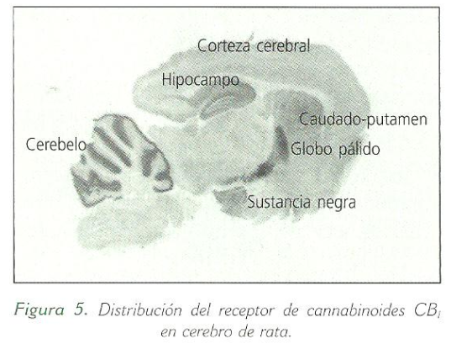
Cannabis
THC: tetrahidrocanabinol, principio activo de la marihuana. Esta contiene un 5% de este principio, mientras que en el hachís aparece más concentrado. Es un compuesto no cristalino, lipofílico.
Distribución de los receptores del sistema endocannabinoide

Slide 26
En un estudio se compararon hombres de costa rica con un largo historial de consumo de cannabis. Se comparó a consumidores con no consumidores, equiparados en edad, nivel profesional, estado civil y consumo de alcohol y tabaco. Una prueba de capacidad para llevar a cabo simultáneamente dos tareas distintas (golpetear rápidametne con un dedo mientras se intenta pensar en palabras que encajan en una categoría determinada) resultó ser especialmente sensible al consumo de cannabis. Los hombres que lo habían consumido durante 8 años no mostraron problemas, mientras que aquellos que lo habían consumido durante 25 años mostraron un deterioro sustancial.

Slide 27
Experiencia con cannabis
Efectos a largo plazo de la marihuana:
Bronquitis.
Posibilidad de aumento del riesgo de cáncer de pulmón.
Incapacidad para controlar el consumo de la droga.
Déficits leves de memoria y atención.
Respuestas más lentas en la toma de decisiones.

Slide 28
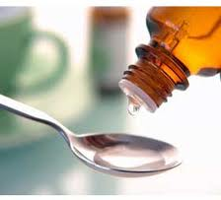
TRATAMIENTOS PARA LA DROGADICCIÓN
El mantenimiento con metadona reemplaza la adicción a la heroína por la adicción a un opiáceo que no produce efectos eufóricos cuando se administra por vía oral, dosis diaria de 12ml de media.
nivel de opióides en el encéfalo lentamente
la droga no produce “subidón”.
Efectos duraderos
receptores ocupados por un largo tiempo.

Slide 29
Naloxona o Naltrexona
Bloqueantes de receptores opioides que interfieren en la acción de opiáceos.
Implican efectos desagradables
Sólo útiles para adictos muy motivados a
romper su hábito.
No obstante aunque un antagonista opioide bloqueará los efectos de la heroína, podría aumenta el ansia de la misma.

Slide 30
Cocaína y Anfetaminas
- Núcleo accumbens Aumento de Dopamina
Con lo cual, compuestos que bloquean los receptores de dopamina, bloquean los efectos reforzantes de la cocaína y anfetamina.
Implican anhedonia y disforia. No tratamiento útil.
- Estimulantes de receptores de dopamina
dependencia a cocaína y anfetaminas.
Igualmente adictivos y perjudiciales. No útil.

Slide 31
Inmunidad a la cocaína
Carrera y cols. (1995), anticuerpos contra la cocaína en ratas.
Menos sensibilidad a efectos reforzantes de cocaína.
Nivel cerebral menor tras una inyección.
Algún día será posible vacunar a los consumidores de cocaína, grandes ventajas:
- Interferiría sólo en la acción de la cocaína.
- No bajaría la capacidad de experimentar placer normal.

Slide 32
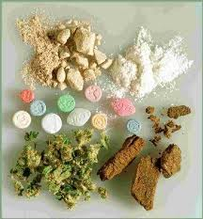
GABA gamma-vinilo (GVG), agonista de GABA
Dewey y cols. (1997)
Dopamina liberada por el núcleo accumbens tras inyectar cocaína.
Efectos reforzantes de cocaína
Suprime el efecto reforzante de la nicotina.
Usado en tratamientos de
trastornos epilépticos en niños y adultos.

Slide 33
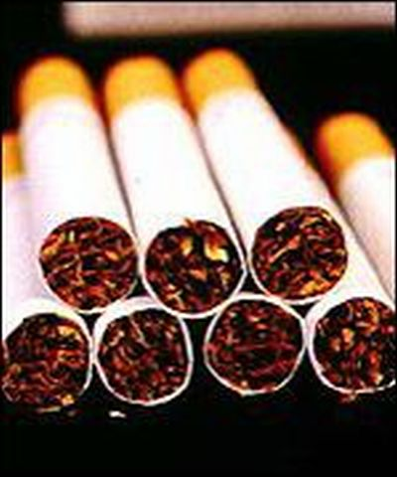
Adicción a nicotina
- Chicles de nicotina y parches transdémicos, liberan nicotina por la piel.
nivel de nicotina en encéfalo
ansia de nicotina
Cuando disminuye el ansia a fumar,
se baja la dosis.
Terapia más eficaz aún acompañada
de apoyo psicológico.

